Slide 1

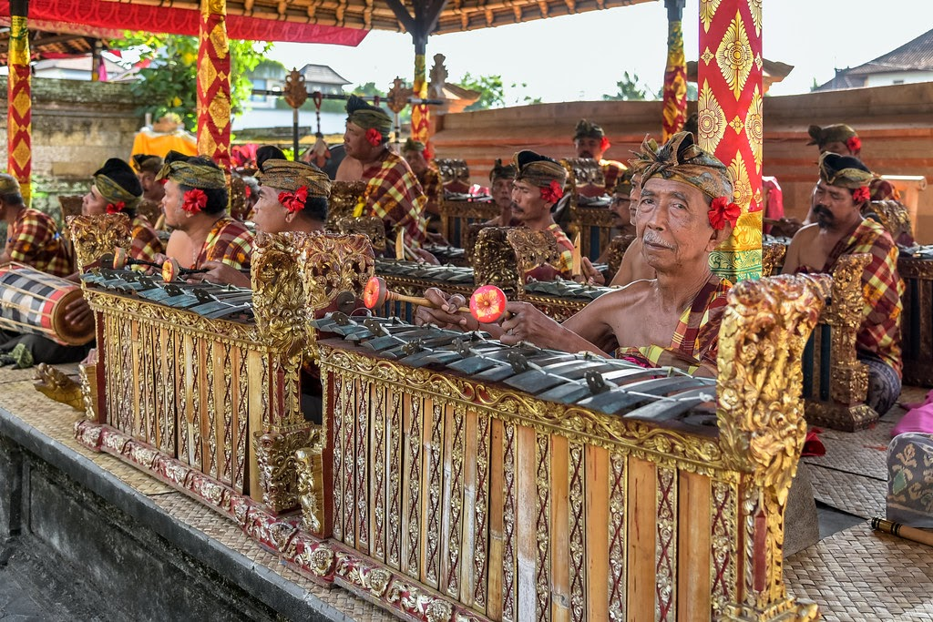
Implementasi Ontologi Semantik pada Rancang Bangun Sistem Manajemen Pengetahuan Gamelan Bali Berbasis Web
I Made Wardana (1608561029)

Slide 2
Latar Belakang
Keragaman pengetahuan gamelan Bali harus didokumentasikan dan dijelaskan dengan baik
Namun pengetahuan tersebut masih cenderung kurang terkumpul secara eksplisit
Ontologi merupakan cara untuk merepresentasikan pengetahuan secara semantik
Dalam sistem berbasis web, ontologi dapat digunakan sebagai basis pengetahuan yang menerapkan konsep semantik
Memungkinkan akses penjelajahan maupun pencarian pengetahuan oleh pengguna awam
Dikembangkan ontologi yang kemudian diterapkan ke dalam sistem pengetahuan gamelan Bali berbasis web semantik
Pengembangan ontologi menggunakan metode Methontology
Kemudahan pengorganisasian dan manajemen data akan lebih terjamin
Pembangunan sistem menggunakan metode Prototyping

Slide 3
Rumusan Masalah
Tujuan
Bagaimana metode Methontology digunakan?
Bagaimana metode Prototyping digunakan?
Bagaimana pengujian dan evaluasi dilakukan terhadap sistem?
Membangun model ontologi
Membangun sistem manajemen pengetahuan gamelan Bali berbasis web
Mengevaluasi seberapa mudah dan seberapa berguna sistem yang dibangun
Batasan Masalah
Mengimplementasikan metode Methontology dan metode Prototyping
Mengimplementasikan ontologi gamelan Bali
Lingkup pengetahuan mengenai benda (artefact) dan praktik dari gamelan tradisional di Bali
Bahasa pemrogramanan PHP, JavaScript, dan SPARQL

Slide 4
Alur Penelitian
Identifikasi
Permasalahan
Studi
Literatur
Pengumpulan
Data
Pembangunan
Ontologi
Perancangan
Sistem
Implementasi
Sistem
Pengujian
dan
Evaluasi

Slide 5
Data
No. | Nama Barungan | Sumber
1. | Gamelan Angklung | (Udiyana, Darmawiguna, & Sunarya, 2015), (Pandji, 2010)
2. | Gamelan Bebonangan | (Pardita, Sugiartha, & Sudirga, 2018)
3. | Gamelan Batel | (Tenzer M. , 2013)
4. | Gamelan Batel Barong | (Tenzer M. , 2013)
5. | Gamelan Batel Wayang Kulit | (Surianta, 2017)
6. | Gamelan Bebonangan | (Tenzer M. , 2013)
7. | Gamelan Beleganjur | (Tenzer M. , 2013), (Pandji, 2010)
8. | Gamelan Gambang | (Tenzer M. , 2013)
9. | Gamelan Gambuh | (Sucipta, 2010), (Pandji, 2010)
10. | Gamelan Geguntangan/Pangarjaan | (Tenzer M. , 2013), (Pandji, 2010)
11. | Gamelan Gender Wayang | (Suryatini, 2010), (Pandji, 2010)
12. | Gamelan Gong Bheri | (Tenzer M. , 2013), (Pandji, 2010)
13. | Gamelan Gong Dewa | (Tenzer M. , 2013), (Pandji, 2010)
14. | Gamelan Gong Gede | (Tenzer M. , 2013), (Pandji, 2010)
15. | Gamelan Gong Kebyar | (Shiokawa, Umeda, Minagawa, & Kartawan, 2016), (Pandji, 2010)
16. | Gamelan Gong Luang | (Ivantara, 2011), (Pandji, 2010)
17. | Gamelan Gong Suling | (Tenzer M. , 2013) (Pandji, 2010)
18. | Gamelan Jegog | (Tenzer M. , 2013), (Pandji, 2010)
19. | Gamelan Joged Bumbung | (Tenzer M. , 2013)
20. | Gamelan Joged Pingitan | (Tenzer M. , 2013)
21. | Gamelan Manikasanti | (Tenzer M. , 2013)
22. | Gamelan Pelegongan | (Tenzer M. , 2013), (Pandji, 2010)
23. | Gamelan Rindik | (Tenzer M. , 2013)
24. | Gamelan Salukat | (Tenzer M. , 2013)
25. | Gamelan Selonding | (Suputra, 2011), (Pandji, 2010)
26. | Gamelan Selonding Bebandem | (Widiana, 2019)
27. | Gamelan Selonding Tenganan | (Widiana, 2019)
28. | Gamelan Semaradana | (Ardana, 2014), (Pandji, 2010)
29. | Gamelan Semar Pegulingan | (Tenzer M. , 2013)
30. | Gamelan Tambur | (Hendra, 2017)
Menggunakan data pengetahuan terkait barungan gamelan yang ada di Bali
Didapatkan dari berbagai literatur terkait (buku tekstual, jurnal) yang termasuk dalam domain gamelan Bali
Data yang diambil adalah nama barungan beserta atribut barungan tersebut
Data yang digunakan sebanyak 30 data barungan gamelan Bali
Data disimpan ke dalam spreadsheet untuk kemudian dimasukkan ke dalam ontologi

Slide 6
Tahapan Metode
Metode Methontology
Metode Prototyping
Spesifikasi
Akuisisi Pengetahuan
Konseptualisasi
Integrasi
Implementasi
Evaluasi
Dokumentasi
Pengumpulan Kebutuhan
Pembangunan Prototype
Evaluasi Prototype
Pembangunan Sistem
Pengujian Sistem
Evaluasi Sistem

Slide 7
Metode Methontology
1. Tahap Spesifikasi
2. Tahap Akuisisi Pengetahuan
Domain: Gamelan Bali
Tujuan: Untuk membangun model ontologi untuk memudahkan pengklasifikasian gamelan Bali
Tingkat formalitas: Semi formal
Ruang lingkup: Gamelan Bali
Sumber pengetahuan: Buku, jurnal, internet
Berdiskusi dengan dosen pembimbing maupun mempelajari sumber terkait
Melakukan analisis teks informal
Melakukan analisis teks formal
Mengidentifikasi struktur yang akan dideteksi
Mengidentifikasi jenis pengetahuan yang dikontribusikan

Slide 8
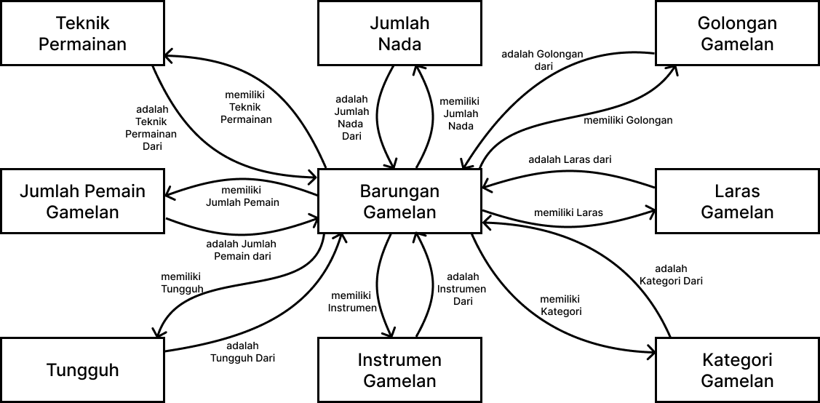
Metode Methontology
3. Tahap Konseptualisasi
Hasil dari konseptualisasi ontologi menghasilkan 9 buah concept
Merupakan concept taxonomies dari ontologi Gamelan Bali yang menggambarkan concept dan ad-hoc binary relation yang diperoleh

Slide 9
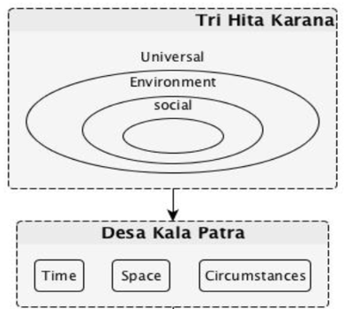
Metode Methontology
4. Tahap Integrasi
Integrasi dengan kerangka kerja Tri Hita Karana (THK) dan Desa Kala Patra (DKP) yang diusulkan oleh Pramartha (2016)
Dilakukan atas dasar kesamaan domain utama dari model ontologi, yaitu pelestarian warisan digital budaya Bali baik artefak maupun praktik terkait

Slide 10
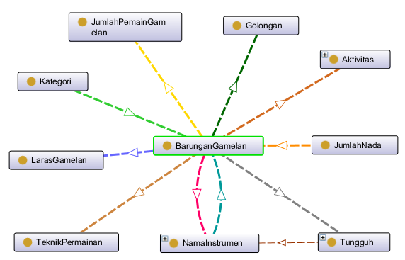
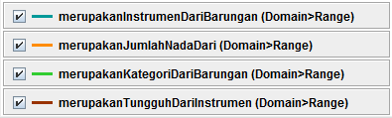
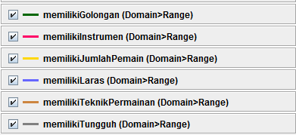
Metode Methontology
5. Tahap Implementasi
Melakukan formalisasi menggunakan perangkat lunak Protégé 5.5.0
Setiap bagian ontologi didefinisikan sesuai dengan hasil dari tiap tahapan sebelumnya
concept → class
ad-hoc binary relation → object properties
instances → individual.

Slide 11
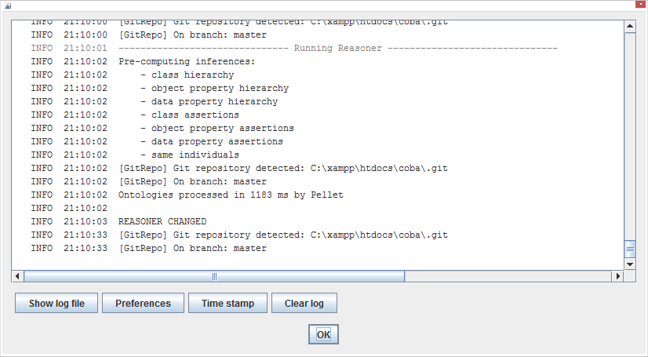
Metode Methontology
6. Tahap Evaluasi
Dilakukan inferensi menggunakan Pellet Reasoner
mengecek konsistensi ontologi
Ontologi Gamelan Bali telah konsisten
Dibuktikan dengan tidak munculnya pesan “Reasoner Error”
mampu menghasilkan inferensi berupa fakta-fakta baru
Proses reasoning menghasilkan fakta-fakta baru
data instances baru
relasi baru
atribut baru
Kemudian diekspor menjadi sebuah model formal ontologi baru

Slide 12
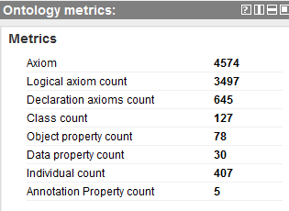
Metode Methontology
7. Tahap Dokumentasi
Dilakukan proses dokumentasi ontologi ontologi gamelan Bali
kode ontology
teks bahasa alami yang dilampirkan pada definisi formal
makalah yang diterbitkan dalam proses konferensi dan jurnal yang mengatur pertanyaan-pertanyaan penting dari ontologi yang sudah dibangun
Dari ontologi gamelan Bali yang dibuat, tersusun metric ontologi
memberikan gambaran secara matematis komponen yang ada dalam rancangan tersebut

Slide 13
Implementasi Ontologi
Pengembangan
Ontologi
Reasoning
Ontologi
Ekspor
Ontologi
Unggah ke
SPARQL Server
Penggunaan
oleh Sistem

Slide 14
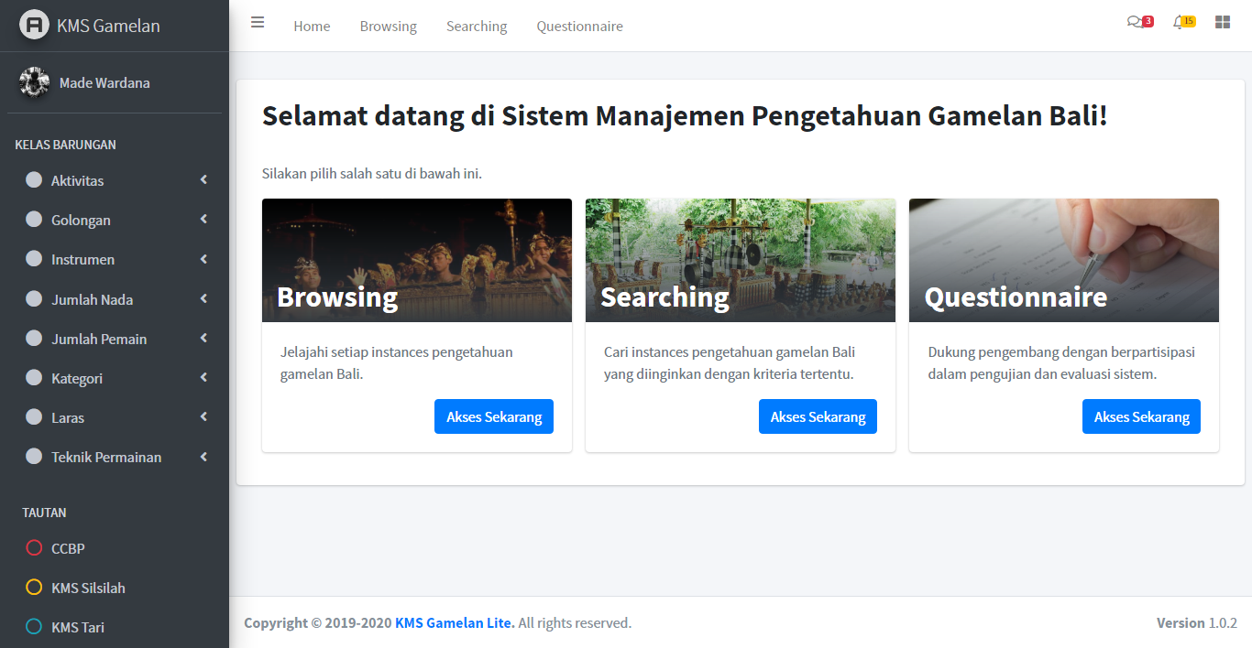
Antarmuka Halaman Utama
Terdapat deskripsi sistem dan daftar tautan utama pada sistem
Browsing
Searching
Kuesioner

Slide 15
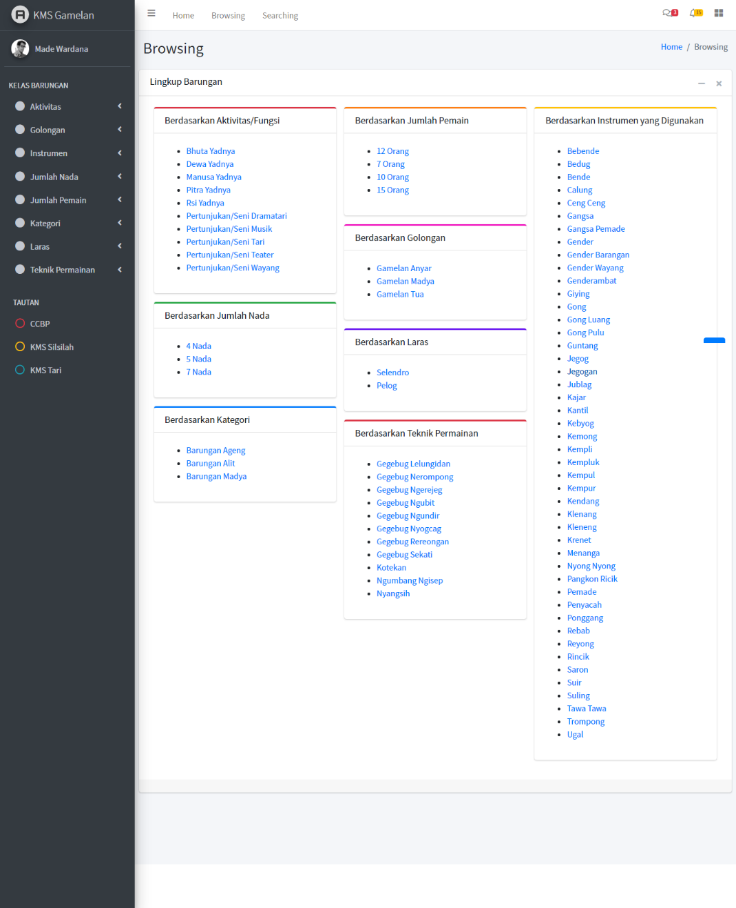
Antarmuka Halaman Penjelajahan
Terdapat daftar instances pengetahuan gamelan Bali
Guest user dapat memilih instances pengetahuan gamelan Bali yang diinginkan

Slide 16
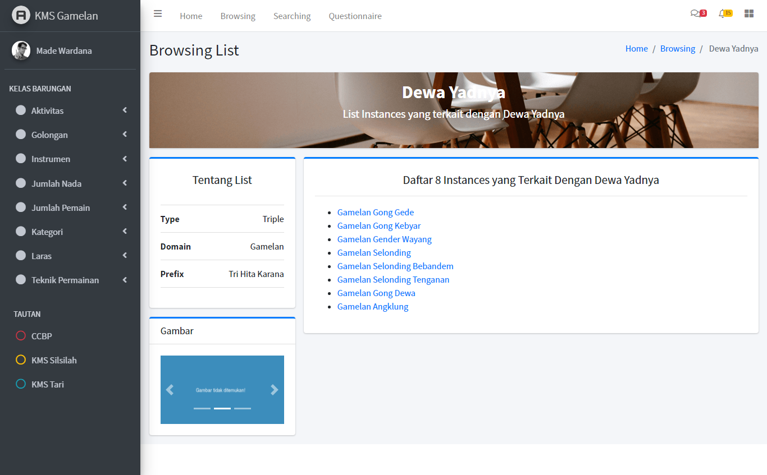
Antarmuka Halaman Daftar Penjelajahan
Terdapat daftarinstances pengetahuan gamelan Bali yang terkait dengan instances yang diklik sebelumnya
Guest user dapat memilih instances barungan gamelan Bali yang diinginkan

Slide 17
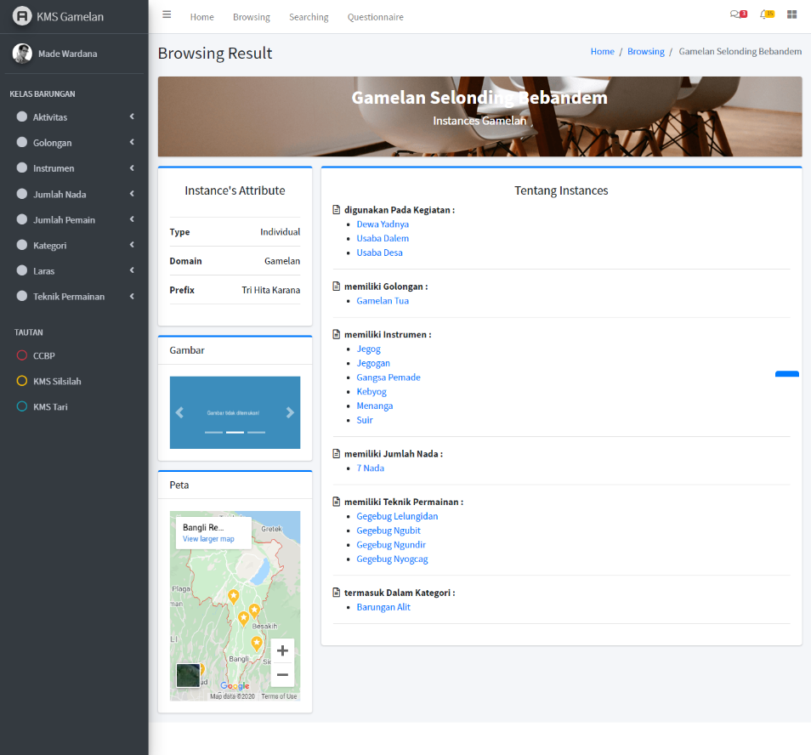
Antarmuka Halaman Hasil Penjelajahan
Terdapat deskripsi terperinci mengenai suatu instances pengetahuan gamelan Bali yang diakses
Guest user dapat menyimak deskripsi instances pengetahuan gamelan Bali maupun mengakses tautan lanjutan yang diinginkan

Slide 18
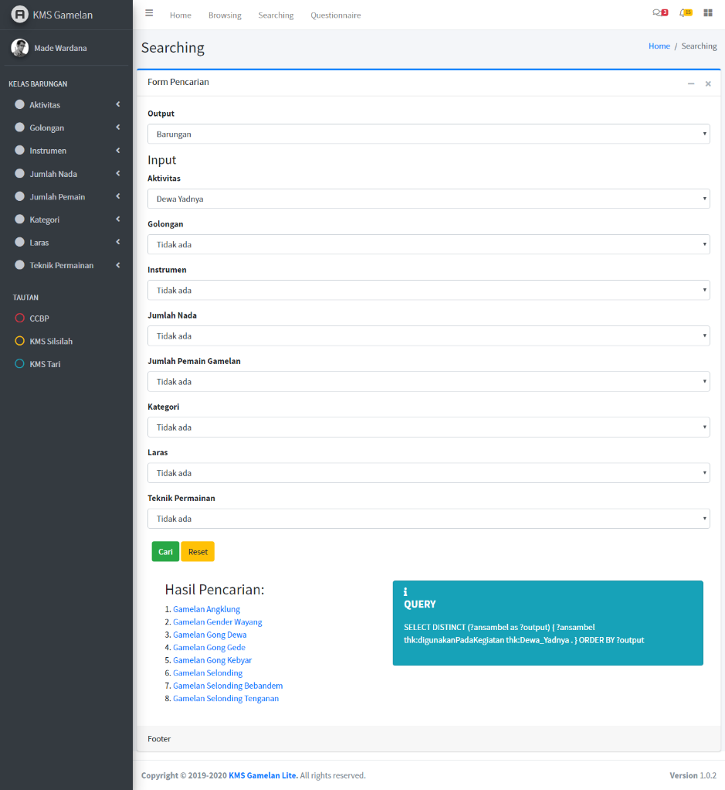
Antarmuka Halaman Pencarian
Terdapat form pencarian instances pengetahuan gamelan Bali berdasarkan inputan yang diinginkan
Guest user dapat melakukan pencarian instances pengetahuan gamelan Bali
mengisi form output dan minimal sebuah form input yang diinginkan
Hasil pencarian akan ditampilkan secara realtime
beserta query SPARQL yang digunakan untuk melakukan pencarian
Guest user kemudian dapat mengakses tautan output yang diinginkan

Slide 19
Hasil Pengujian Fungsionalitas
Kode Kebutuhan: F1 |  |  |  | Kode Pengujian: U20
Kasus: Penjelajahan Guest User
No. | Kode | Nama Skenario | Hasil Pengujian |  | Kesimpulan
1. | UC4-1-1 | Menampilkan halaman penjelajahan | Sistem menampilkan halaman penjelajahan |  | Sesuai
2. | UC4-1-2 | Penjelajahan berhasil dilakukan | Sistem menampilkan list hyperlink Sistem berhasil melakukan penjelajahan
3. | UC4-1-3 | Hasil penjelajahan berhasil ditampilkan | Sistem menampilkan hasil penjelajahan pada halaman hasil penjelajahan
Kode Kebutuhan: F1 |  |  |  | Kode Pengujian: U21
Kasus: Pencarian Guest User
No. | Kode | Nama Skenario | Hasil Pengujian |  | Kesimpulan
1. | UC4-1-1 | Menampilkan halaman pencarian | Sistem menampilkan halaman pencarian |  | Sesuai
2. | UC4-1-2 | Pencarian berhasil dilakukan | Sistem menampilkan form output dan input pencarian Sistem berhasil melakukan query pencarian
3. | UC4-1-3 | Hasil pencarian berhasil ditampilkan | Sistem menampilkan hasil pencarian beserta query pencarian pada halaman yang sama

Slide 20
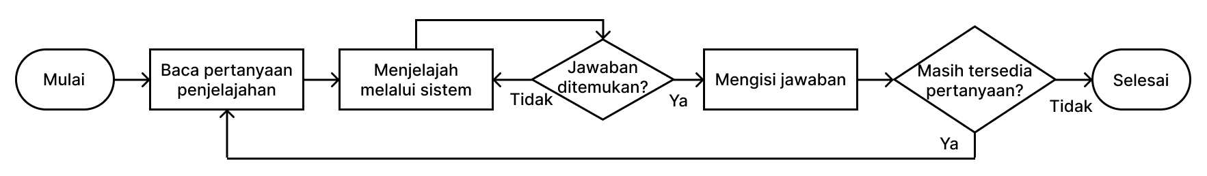
Skenario Pengujian Akurasi
Modul Penjelajahan
Peserta diminta untuk melakukan tugas penjelajahan (eksplorasi sistem dengan mengikuti satu tautan menarik ke yang lain) pada modul penjelajahan
Di setiap tugas penjelajahan, peserta diminta untuk menjawab pertanyaan dengan membuat beberapa elemen kueri menggunakan modul penjelajahan sistem manajemen pengetahuan

Slide 21
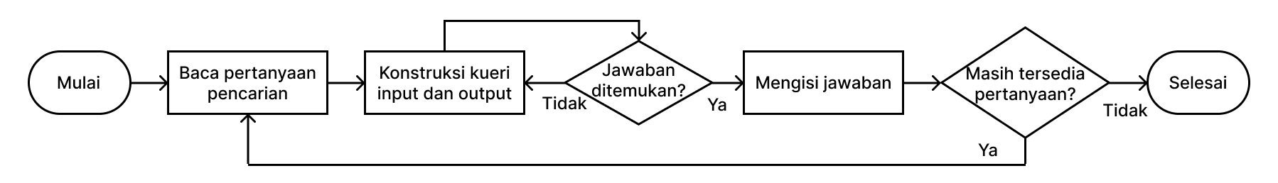
Skenario Pengujian Akurasi
Modul Pencarian
Peserta diminta untuk melakukan tugas pencarian (meminta sepotong informasi dari database) menggunakan modul pencarian sistem
Agar dapat menjawab pertanyaan menggunakan fasilitas pencarian, para peserta diminta untuk membangun beberapa elemen dari query sebagai filter input dan membentuk satu query kategori dari hirarki ontologi sebagai filter output, lalu diikuti dengan mengklik tombol pencarian

Slide 22
Tugas Penjelajahan
Tugas Pencarian
Sebutkan barungan gamelan yang digunakan untuk kegiatan Manusa Yadnya!
Sebutkan barungan gamelan yang menggunakan instrumen Suling!
Sebutkan barungan gamelan yang memiliki jumlah pemain 12 orang!
Sebutkan barungan gamelan yang termasuk ke dalam kategori Barungan Alit!
Sebutkan barungan gamelan yang termasuk ke dalam golongan Gamelan Madya!
Sebutkan barungan gamelan yang digunakan dalam kegiatan Manusa Yadnya, memiliki instrumen Kendang, dan termasuk dalam kategori Barungan Madya!
Sebutkan barungan gamelan yang termasuk dalam golongan gamelan Anyar, memiliki instrumen Guntang, dimainkan oleh 12 orang, dan termasuk dalam kategori Barungan Madya!
Sebutkan barungan gamelan yang digunakan dalam kegiatan Dewa Yadnya, termasuk dalam golongan Gamelan Tua, memiliki instrumen Nyong-Nyong, menggunakan 7 nada, dimainkan oleh 7 orang, dan termasuk dalam kategori barungan Alit!
Sebutkan barungan gamelan yang digunakan pada kegiatan Dewa Yadnya, termasuk dalam golongan Gamelan Tua, memiliki instrumen Jegog, memiliki 7 nada, termasuk dalam kategori Barungan Alit, dan memiliki teknik Permainan Gegebug Ngundir!
Sebutkan barungan gamelan yang digunakan pada kegiatan Petunjukan Seni Wayang, termasuk dalam golongan Gamelan Tua, memiliki instrumen Gender, termasuk ke dalam kategori barungan Alit, dan memiliki laras Selendro!
Skala Penandaan Jawaban
Skor | 0 | 1 | 2
Keterangan | Salah | Sebagian benar | Sepenuhnya benar

Slide 23
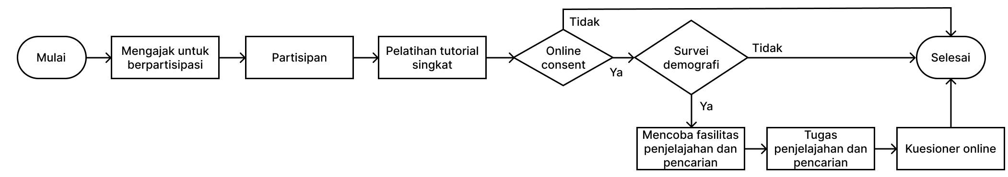
Skenario Evaluasi Sistem
Setelah melakukan tugas penelusuran dan pencarian, dilanjutkan dengan peserta menjawab serangkaian pertanyaan mengenai kemudahan penggunaan dan kegunaan sistem manajemen pengetahuan
Penulis mengadopsi kuesioner yang dibangun oleh Davis (1989)
fokus pada dua dimensi: persepsi kegunaan (perceived usefullness, PU) dan persepsi kemudahan penggunaan (perceived ease of use, PE)

Slide 24
Persepsi Kegunaan
Persepsi Kemudahan Penggunaan
Menggunakan Sistem Manajemen Pengetahuan Gamelan Bali memungkinkan saya menyelesaikan tugas lebih cepat.
Menggunakan Sistem Manajemen Pengetahuan Gamelan Bali memungkinkan saya meningkatkan kinerja tugas saya.
Menggunakan Sistem Manajemen Pengetahuan Gamelan Bali memungkinkan saya meningkatkan produktivitas dalam pekerjaan saya.
Menggunakan Sistem Manajemen Pengetahuan Gamelan Bali memungkinkan saya meningkatkan efektivitas dalam pekerjaan saya.
Menggunakan Sistem Manajemen Pengetahuan Gamelan Bali memudahkan untuk melakukan pekerjaan saya.
Saya menemukan bahwa Sistem Manajemen Pengetahuan Gamelan Bali berguna dalam pekerjaan saya.
Saya menemukan bahwa Sistem Manajemen Pengetahuan Gamelan Bali mudah untuk saya pelajari cara menggunakannya.
Saya menemukan bahwa Sistem Manajemen Pengetahuan Gamelan Bali mudah digunakan untuk melakukan apa yang saya inginkan.
Saya menemukan bahwa Sistem Manajemen Pengetahuan Gamelan Bali jelas dan dapat dimengerti untuk berinteraksi dengan sistem.
Saya menemukan bahwa Sistem Manajemen Pengetahuan Gamelan Bali adalah sistem yang jelas dan mudah dimengerti.
Saya menemukan bahwa Sistem Manajemen Pengetahuan Gamelan Bali memudahkan saya untuk terampil dalam menggunakan sistem.
Saya menemukan bahwa Sistem Manajemen Pengetahuan Gamelan Bali mudah untuk digunakan.
Skala Likert
Skor | 1 | 2 | 3 | 4 | 5 | 6 | 7
Keterangan | Sangat tidak setuju | Tidak setuju | Agak tidak setuju | Netral | Agak setuju | Setuju | Sangat setuju

Slide 25
Karakteristik Responden

Slide 26
Hasil Klasifikasi Skim Penandaan
Tugas Penjelajahan Semantik
Tugas Pencarian Semantik

Slide 27
Hasil Pengujian
Akurasi Penjelajahan
Statistik |  |  |  |  |  | Keselu-ruhan
 | P1 | P2 | P3 | P4 | P5
Mean | 1.15 | 1.05 | 1.1 | 1.1 | 1 | 1.08
Median | 1 | 1 | 1 | 1 | 1 | 1
Minimum | 1 | 1 | 0 | 1 | 0 | 0
Maximum | 2 | 2 | 2 | 2 | 2 | 2
Akurasi Pencarian
Statistik |  |  |  |  |  | Keselu-ruhan
 | P1 | P2 | P3 | P4 | P5
Mean | 1.9 | 1.1 | 2 | 2 | 2 | 1.8
Median | 2 | 1 | 2 | 2 | 2 | 2
Minimum | 0 | 1 | 2 | 2 | 2 | 0
Maximum | 2 | 2 | 2 | 2 | 2 | 2

Slide 28
Hasil Pengujian Akurasi

Slide 29
Hasil Evaluasi
Persepsi Kegunaan
Statistik |  |  |  |  |  |  | Keselu-ruhan
 | Pertanyaan 1 | Pertanyaan 2 | Pertanyaan 3 | Pertanyaan 4 | Pertanyaan 5 | Pertanyaan 6
Mean | 6.35 | 6.10 | 6.00 | 6.10 | 6.15 | 6.05 | 6.125
Median | 6.00 | 6.00 | 6.00 | 6.00 | 6.00 | 6.00 | 6
Minimum | 5 | 4 | 4 | 4 | 5 | 4 | 4
Maximum | 7 | 7 | 7 | 7 | 7 | 7 | 7
Persepsi Kemudahan Penggunaan
Statistik |  |  |  |  |  |  | Keselu-ruhan
 | Pertanyaan 1 | Pertanyaan 2 | Pertanyaan 3 | Pertanyaan 4 | Pertanyaan 5 | Pertanyaan 6
Mean | 6.05 | 5.95 | 6.3 | 6.2 | 6.05 | 6.25 | 6.13
Median | 6 | 6 | 6 | 6 | 6 | 6 | 6
Minimum | 4 | 4 | 5 | 4 | 4 | 4 | 4
Maximum | 7 | 7 | 7 | 7 | 7 | 7 | 7

Slide 30
Hasil Evaluasi

Slide 31
Kesimpulan
Hasil dari penjelajahan dan pencarian sistem dianggap
relatif akurat
1,8
Rata-rata akurasi proses pencarian semantik
1,08
Rata-rata akurasi penjelajahan semantik
Rata-rata peserta
setuju
bahwa sistem yang dibangun adalah sistem yang relatif berguna dan mudah digunakan
6,13
Rata-rata evaluasi persepsi kemudahan penggunaan
6,125
Rata-rata evaluasi persepsi kegunaan
Telah diimplementasikan:
metode Prototyping
metode Methontology

Slide 32

Terima Kasih

Slide 33
Data
No. | Nama Barungan | Sumber
1. | Gamelan Angklung | (Udiyana, Darmawiguna, & Sunarya, 2015), (Pandji, 2010)
2. | Gamelan Bebonangan | (Pardita, Sugiartha, & Sudirga, 2018)
3. | Gamelan Batel | (Tenzer M. , 2013)
4. | Gamelan Batel Barong | (Tenzer M. , 2013)
5. | Gamelan Batel Wayang Kulit | (Surianta, 2017)
6. | Gamelan Bebonangan | (Tenzer M. , 2013)
7. | Gamelan Beleganjur | (Tenzer M. , 2013), (Pandji, 2010)
8. | Gamelan Gambang | (Tenzer M. , 2013)
9. | Gamelan Gambuh | (Sucipta, 2010), (Pandji, 2010)
10. | Gamelan Geguntangan/Pangarjaan | (Tenzer M. , 2013), (Pandji, 2010)
11. | Gamelan Gender Wayang | (Suryatini, 2010), (Pandji, 2010)
12. | Gamelan Gong Bheri | (Tenzer M. , 2013), (Pandji, 2010)
13. | Gamelan Gong Dewa | (Tenzer M. , 2013), (Pandji, 2010)
14. | Gamelan Gong Gede | (Tenzer M. , 2013), (Pandji, 2010)
15. | Gamelan Gong Kebyar | (Shiokawa, Umeda, Minagawa, & Kartawan, 2016), (Pandji, 2010)
No. | Nama Barungan | Sumber
16. | Gamelan Gong Luang | (Ivantara, 2011), (Pandji, 2010)
17. | Gamelan Gong Suling | (Tenzer M. , 2013) (Pandji, 2010)
18. | Gamelan Jegog | (Tenzer M. , 2013), (Pandji, 2010)
19. | Gamelan Joged Bumbung | (Tenzer M. , 2013)
20. | Gamelan Joged Pingitan | (Tenzer M. , 2013)
21. | Gamelan Manikasanti | (Tenzer M. , 2013)
22. | Gamelan Pelegongan | (Tenzer M. , 2013), (Pandji, 2010)
23. | Gamelan Rindik | (Tenzer M. , 2013)
24. | Gamelan Salukat | (Tenzer M. , 2013)
25. | Gamelan Selonding | (Suputra, 2011), (Pandji, 2010)
26. | Gamelan Selonding Bebandem | (Widiana, 2019)
27. | Gamelan Selonding Tenganan | (Widiana, 2019)
28. | Gamelan Semaradana | (Ardana, 2014), (Pandji, 2010)
29. | Gamelan Semar Pegulingan | (Tenzer M. , 2013)
30. | Gamelan Tambur | (Hendra, 2017)

Slide 34
Konseptualisasi Ontologi

Slide 35
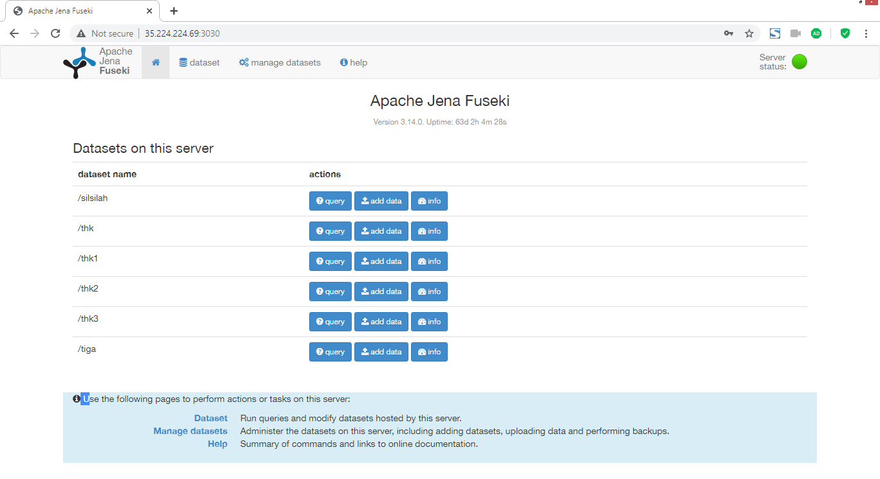
SPARQL Server

Slide 36
Object Properties
Nama Relasi | Concept Sumber | Kardinalitas Sumber (Maks.) | Kardinalitas Tujuan (Maks.) | Concept Tujuan | Relasi Inverse
memiliki Barungan Gamelan | Tempat | Banyak | Banyak | Barungan | terdapat Di
memiliki Golongan | Barungan | Banyak | Satu | Golongan | merupakan Golongan Dari Barungan
memiliki Instrumen | Barungan | Banyak | Banyak | Instrumen | adalah Instrumen Dari
memiliki Jenis Nada | Barungan | Banyak | Satu | Jenis Nada | adalah Jenis Nada Dari
memiliki Jumlah Bilah Atau Pencon | Instrumen | Banyak | Satu | Jumlah Bilah Atau Pencon | adalah Jumlah Bilah Atau Pencon Dari
memiliki Jumlah Nada | Barungan | Banyak | Satu | Jumlah Nada | adalah Jumlah Nada Dari
memiliki Jumlah Pemain | Barungan | Banyak | Satu | Jumlah Pemain | adalah Jumlah Pemain Dari
memiliki Laras | Barungan | Banyak | Satu | Laras | adalah Laras Dari
memiliki Peran | Instrumen | Banyak | Satu | Peran | adalah Peran Dari
memiliki Teknik Permainan | Barungan | Banyak | Banyak | Teknik Permainan | adalah Teknik Permainan Dari
memiliki Tungguh | Instrumen | Banyak | Satu | Tungguh | adalah Tungguh Dari
menggunakan Barungan | Aktivitas | Banyak | Banyak | Barungan | digunakan Pada Kegiatan

Slide 37
Class
Nama | Deskripsi
Aktivitas | Segala aktivitas yang ada dalam seni dan budaya Bali
PancaYadnya | Lima macam pembagian upacara Yadnya di Bali
Pertunjukan | Pertunjukan seni yang ada di Bali
Barungan | Daftar barungan gamelan Bali
Golongan | Golongan barungan gamelan Bali
Instrumen | Instrumen pada barungan gamelan Bali
JumlahNada | Jumlah nada yang digunakan pada barungan gamelan Bali
JumlahPemainGamelan | Jumlah pemain pada barungan gamelan Bali
Kategori | Kategori barungan gamelan Bali
Laras | Laras yang digunakan pada barungan gamelan Bali
TeknikPermainan | Teknik permainan yang terdapat pada barungan gamelan Bali
Bahan | Bahan dari instrumen gamelan Bali
BentukBilah | Bentuk bilah dari instrumen gamelan Bali
Fungsi | Fungsi dari instrumen gamelan Bali
JenisInstrumen | Jenis dari instrumen gamelan Bali
JenisNada | Jenis nada yang digunakan pada instrumen gamelan Bali
JumlahBilahAtauPencon | Jumlah bilah atau pencon dari instrumen gamelan Bali
JumlahPemainInstrumen | Jumlah pemain dari instrumen gamelan Bali
NamaInstrumen | Daftar instrumen gamelan Bali
Pelawah | Pelawah dari instrumen gamelan Bali
Peran | Peran dari instrumen gamelan Bali
SumberSuara | Sumber suara dari instrumen gamelan Bali
Tungguh | Tungguh dari instrumen gamelan Bali
Aerophones | Kategori sumber suara instrumen gamelan Bali
Chordophones | Kategori sumber suara instrumen gamelan Bali
Idiophones | Kategori sumber suara instrumen gamelan Bali
Membranophones | Kategori sumber suara instrumen gamelan Bali

Slide 38
Implementasi Antarmuka
http://gamelan.oss.web.id

